Slide 1



Slide 2
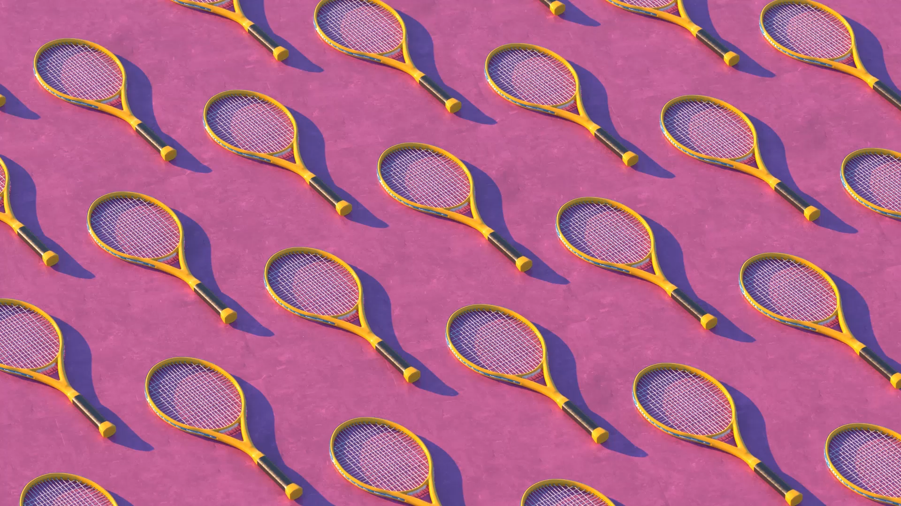

Juegos Olímpicos de París 2024
Desarrollador JAMASE. SA
Marcos Gabriel Chavarría Chacón

Slide 3
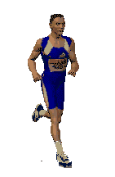



Juntos hacia los Juegos Olímpicos de París 2024

Slide 4

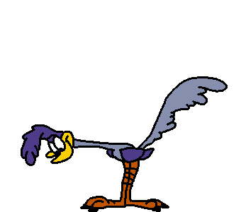
MÁscota Juegos Olímpicos de París 2024

Slide 5

PROCESO DE CREACIÓN DEL SOFTWARE

Slide 6

Ventajas del Software

Slide 7

PRUEBA TÉCNICA DEL SOFTWARE

Slide 8

Te esperamos en Juegos Olímpicos de París 2024

